Slide 1
Nauka o krajině
Vývoj krajiny

Slide 2
Historické etapy
Prvohory
Druhohory
Třetihory
Čtvrtohory – rozpracovaná část geologické etapy a kulturně-historického vývoje v holocénu

Slide 3
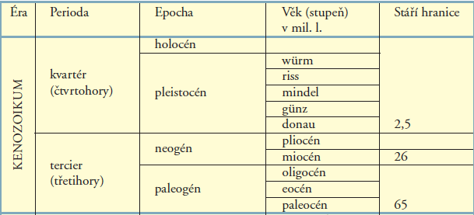
Epochy kvartéru

Slide 4
Kvartér
Pleistocén (2,5 mil – 10 000 let)
Doby ledové (bieber, donau, günz, mindel, riss, würm) a meziledové
Denudace a sedimentace reliéfu (sedimenty glaciální, fluviální, eolické)
Oteplování od Atlantiku 6500-4800 p.K.

Slide 5
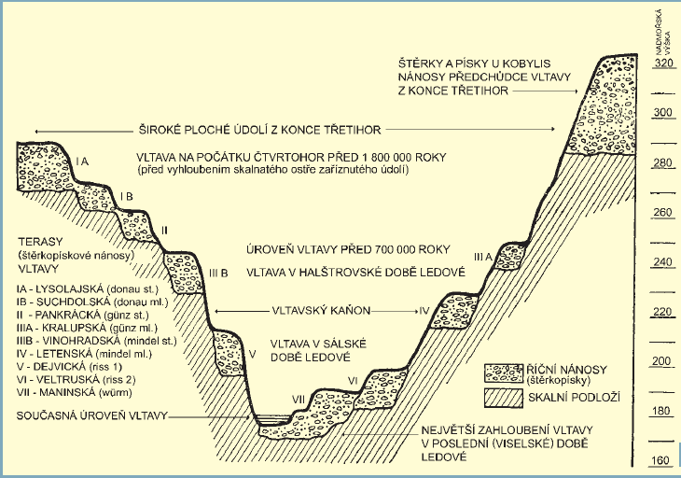
Říční terasy Vltavy v kvartéru

Slide 6
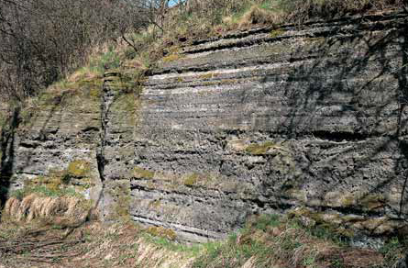
Vulkanická aktivita
Razovské tufity, vázané na erupci Velkého Roudného 1,4 mil let, výlev lávového proudu Chřibského lesa došlo k vyplnění staropleistocenního koryta Moravice s následným vytvořením jezera

Slide 7
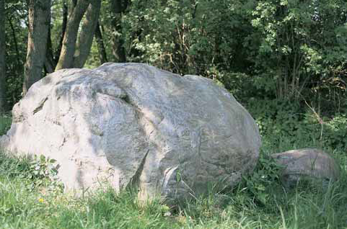
Ledovcová sedimentace
Liptáňský bludný balvan

Slide 8
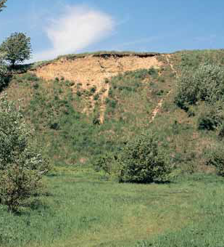
Till
till z období sálského zalednění
v odkryvu v Kravařích

Slide 9
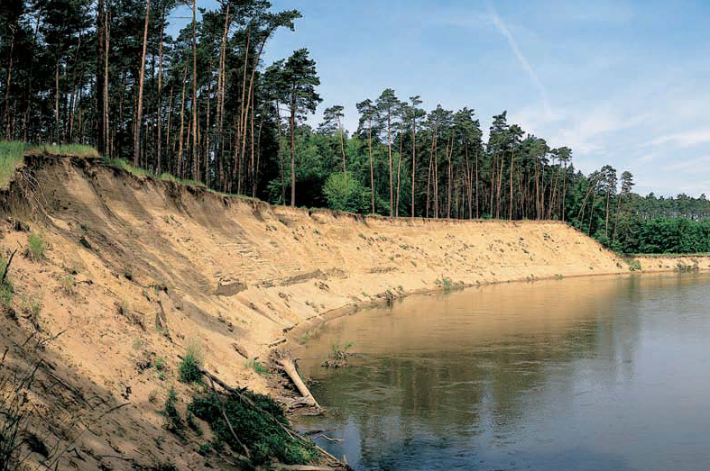
Eolická sedimentace
Naváté písky v nivě Moravy PR Osypané břehy

Slide 10
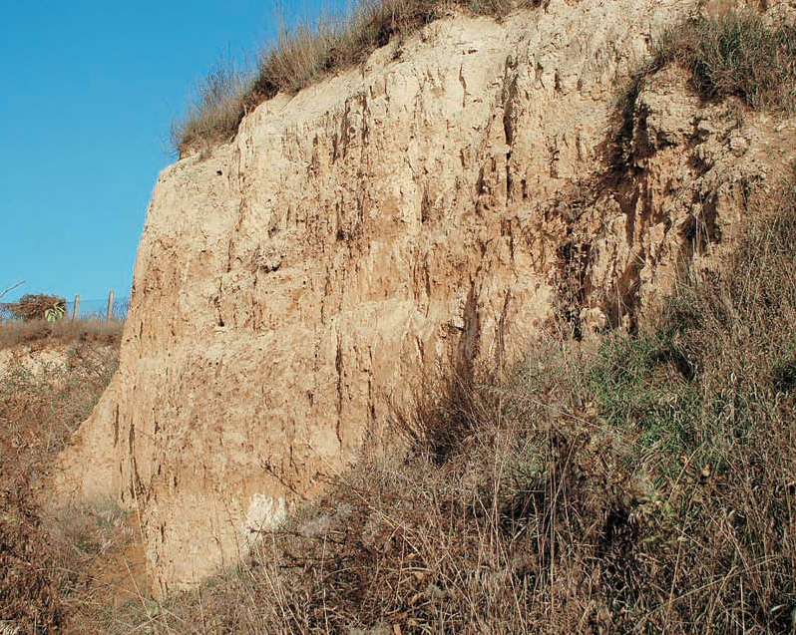
Eolická sedimentace
Sprašový odkryv u Sedlešovic
na Znojemsku (prach)

Slide 11
Historické doby
paleolit – 250-8 tis. let
mezolit – 8-5 tis. let
neolit – 5-3 tis. let
doba bronzová – 1800-800 let
doba železná – 800-450 let
doba laténská – 450-0 let
doba římská – 0-400 let
doba stěhování národů – 400-600 let
doba hradištní – 600-1200 let

Slide 12
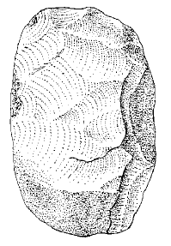
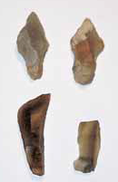

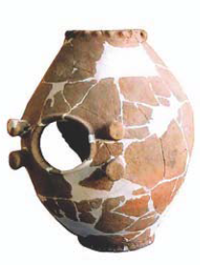
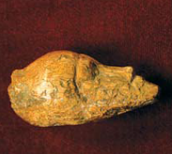
Doba kamenná
Kamenný polyedr (780 000 let) - Brno
Nástroje paleolitu (mousterien) nalezené na Kamenne hoře u Otic
Petřkovická venuše –ml.doba kamenná
Keramika z pozdní doby kamenné Sudoměřice
Reliéf ženy z Dolních Věstonic (doba kamenná)

Slide 13
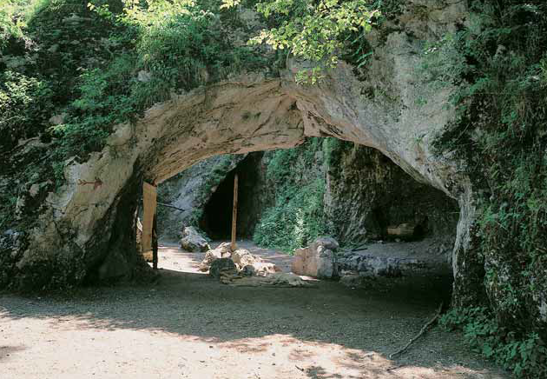
Doba kamenná
Jeskyně Šipka

Slide 14
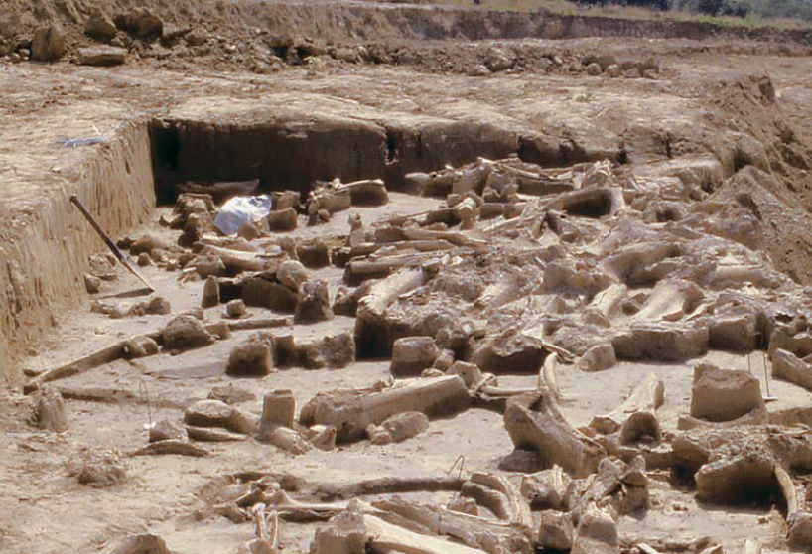
Doba kamenná
Dolní Věstonice

Slide 15
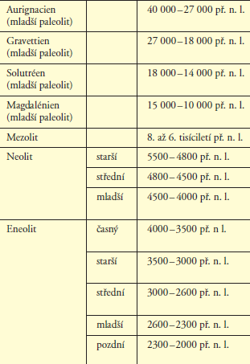
Geochronologie pravěku

Slide 16
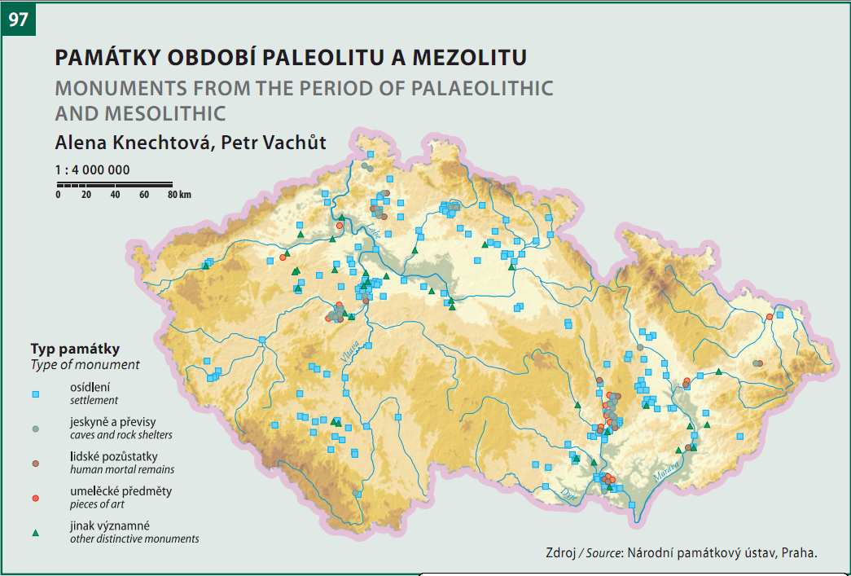

Slide 17


Slide 18
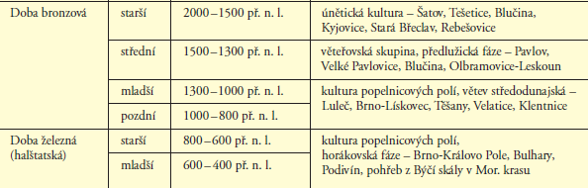
Geochronologie pravěku

Slide 19
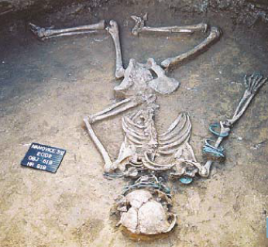
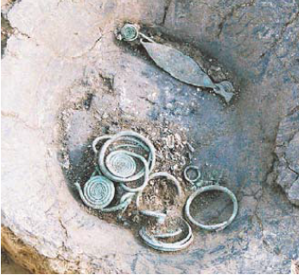
Doba bronzová
žárový (Hoštice) a kostrový hrob

Slide 20
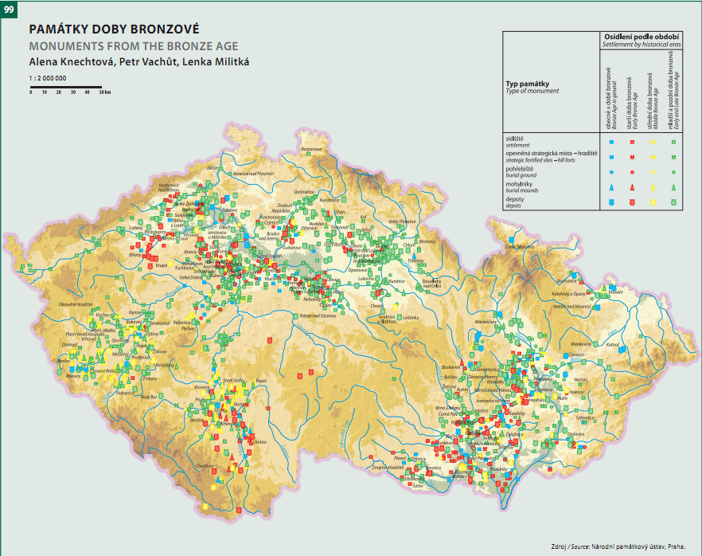

Slide 21
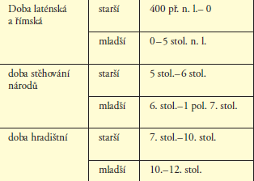
Geochronologie

Slide 22
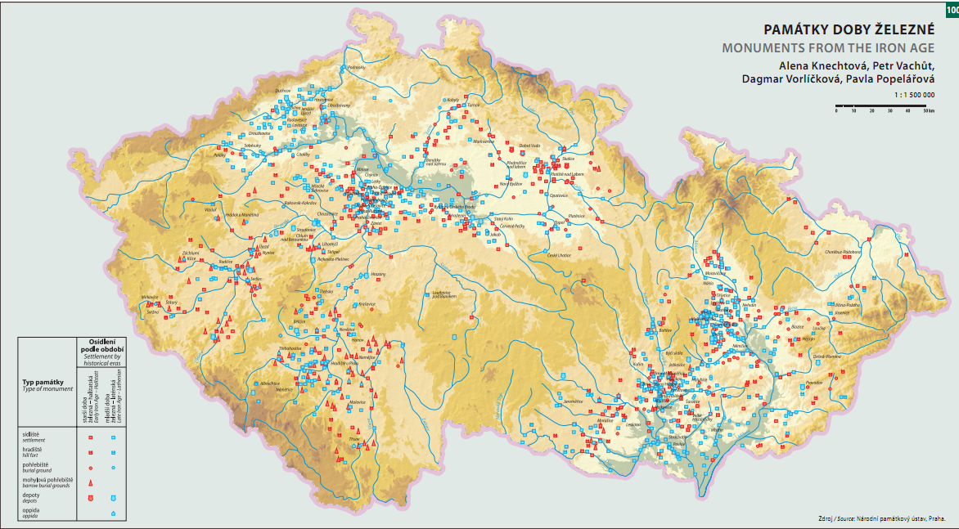

Slide 23
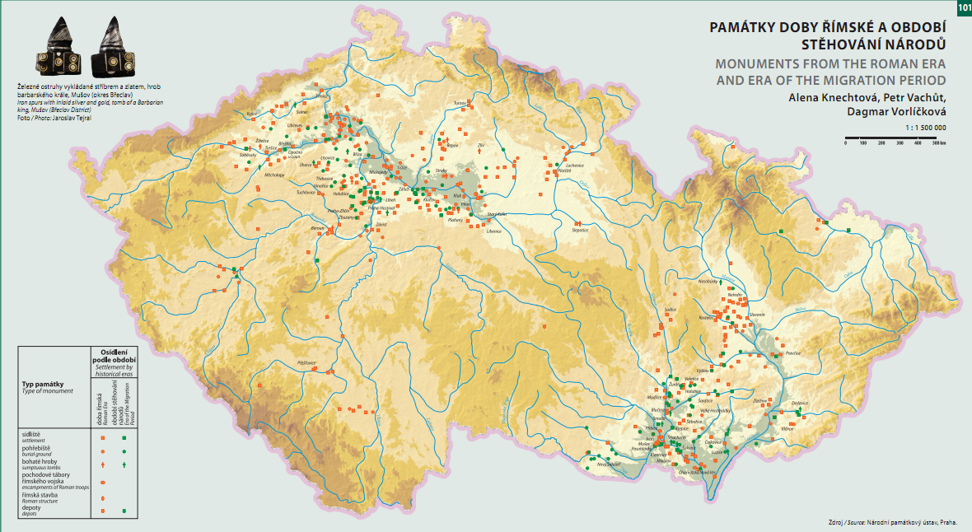
Doba římská a stěhování národů

Slide 24
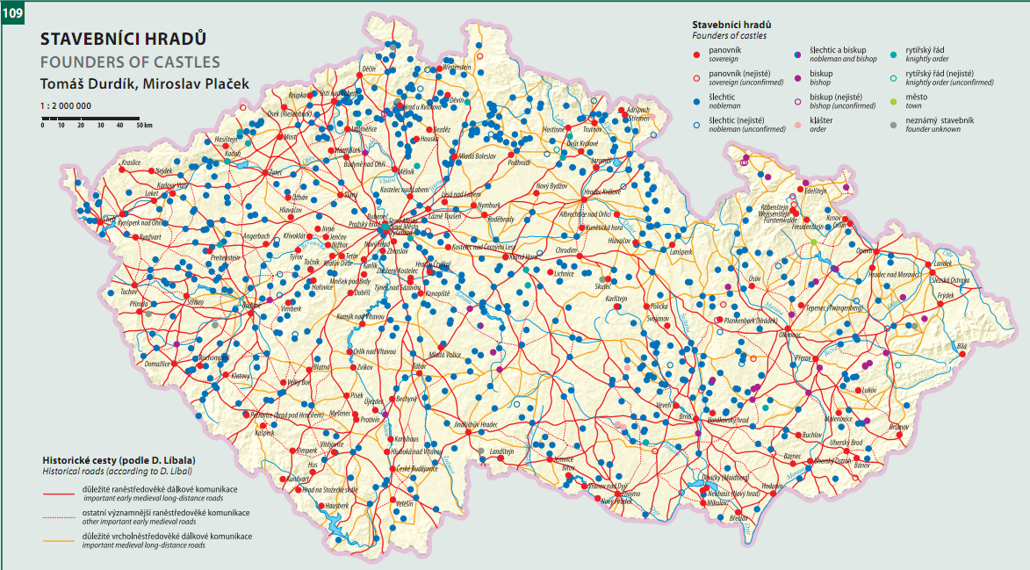
Středověk hradní uspořádání

Slide 25
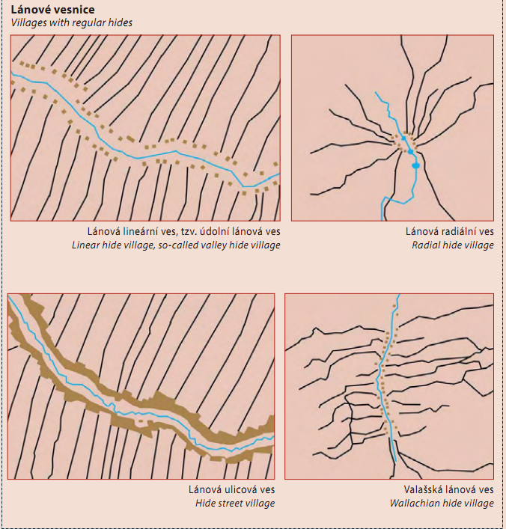
Středověk-plužiny, vesnice

Slide 26
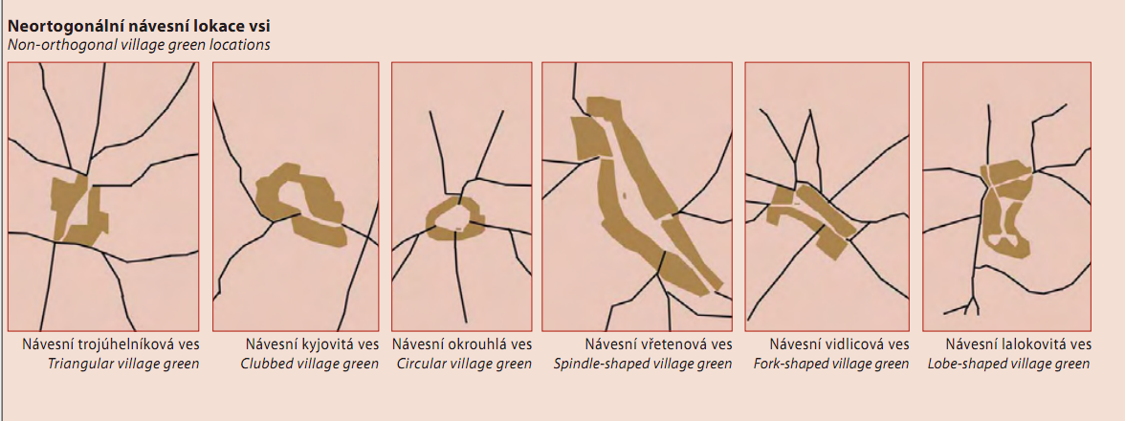
Středověk – vesnice půdorys

Slide 27
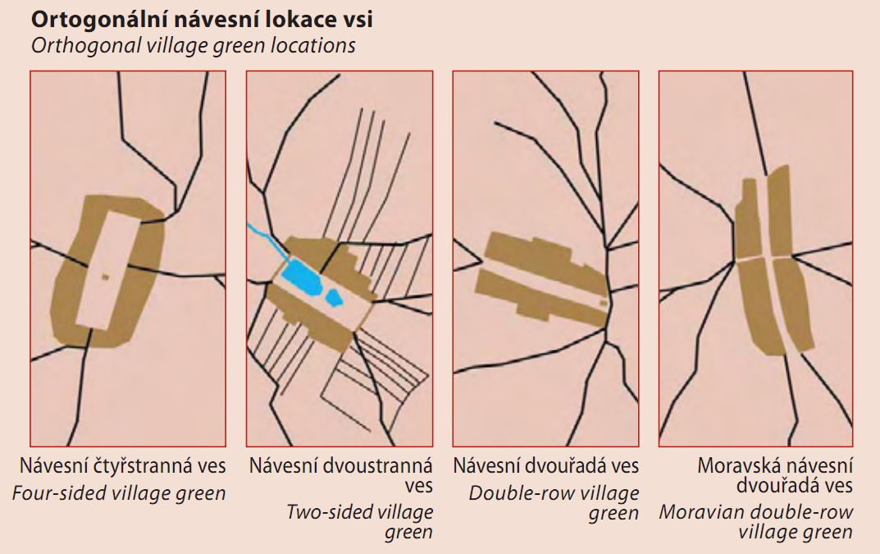
Středověk – vesnice půdorys

Slide 28
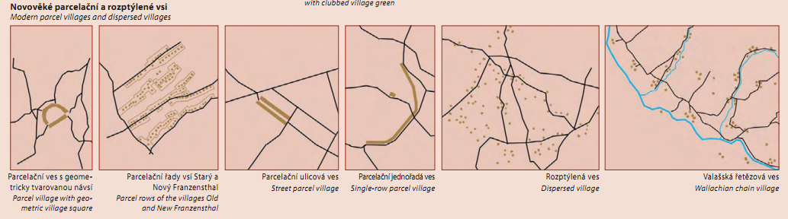
Středověk pozdní – vesnice půdorys

Slide 29
Zásadní rozhodnutí
Útlum rybníkářství a rozšiřování orné půdy
Regulace vodních toků
Budování císařských komunikací (silnic)
Budování železničních tratí
Rozvoj průmyslu v městech
Těžba uhlí a dalších surovin pro průmysl

Slide 30
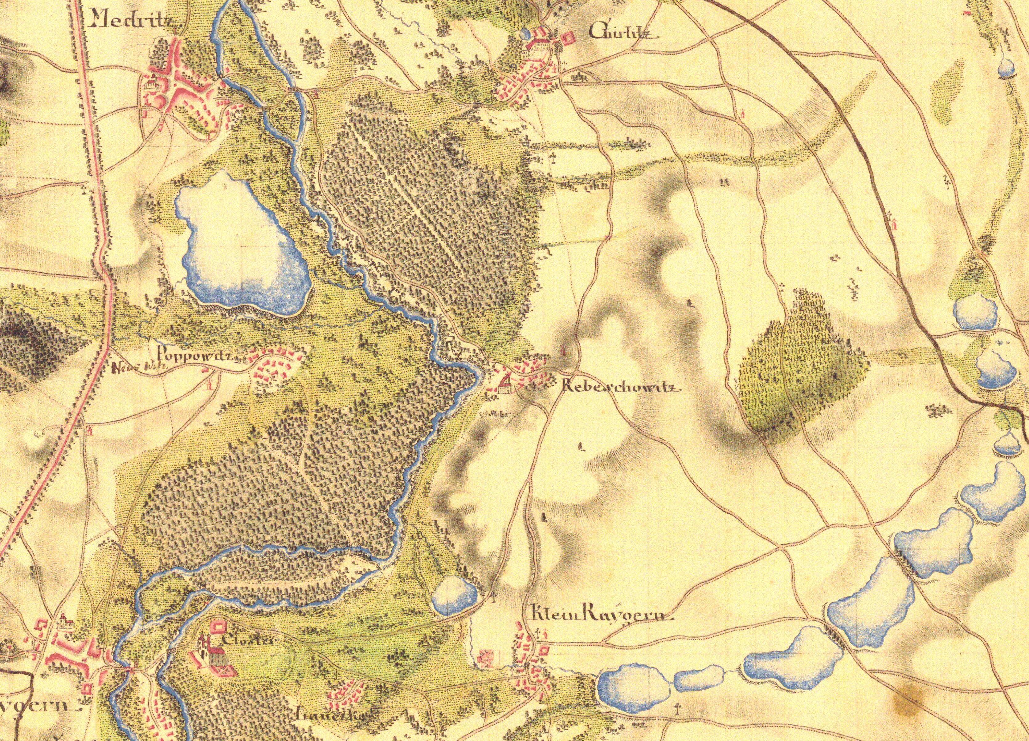
Rybníky a jejich dominance v krajině 16. a 17. století

Slide 31
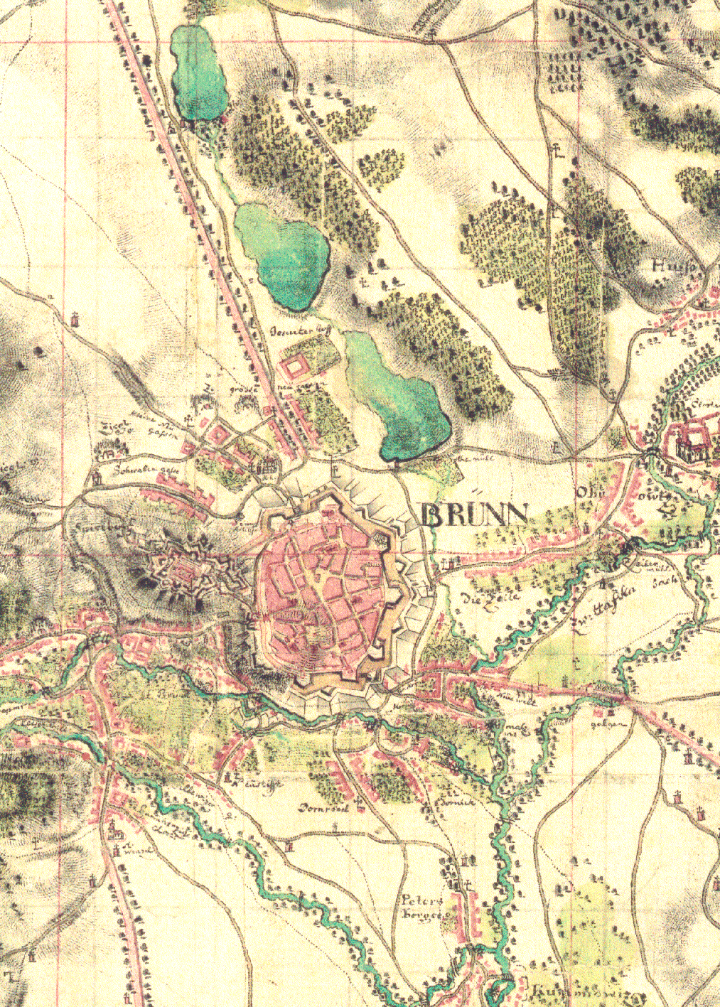
Okolí Brna
Na výřezu mapy je zobrazeno malé historické jádro opevněné hradbami, pevnost Špilberk a obce v blízkém okolí hradeb. Řeky Svratka i Svitava ve svých nivních úsecích meandrují. Jižně od Brna je na mapě patrné příměstské zemědělství (tzv. Brüner Gärten). V severní části mapy je patrná rybniční soustava na říčce Ponávce. Zemské stezky jsou již přestavěny v tereziánské císařské silnice.

Slide 32
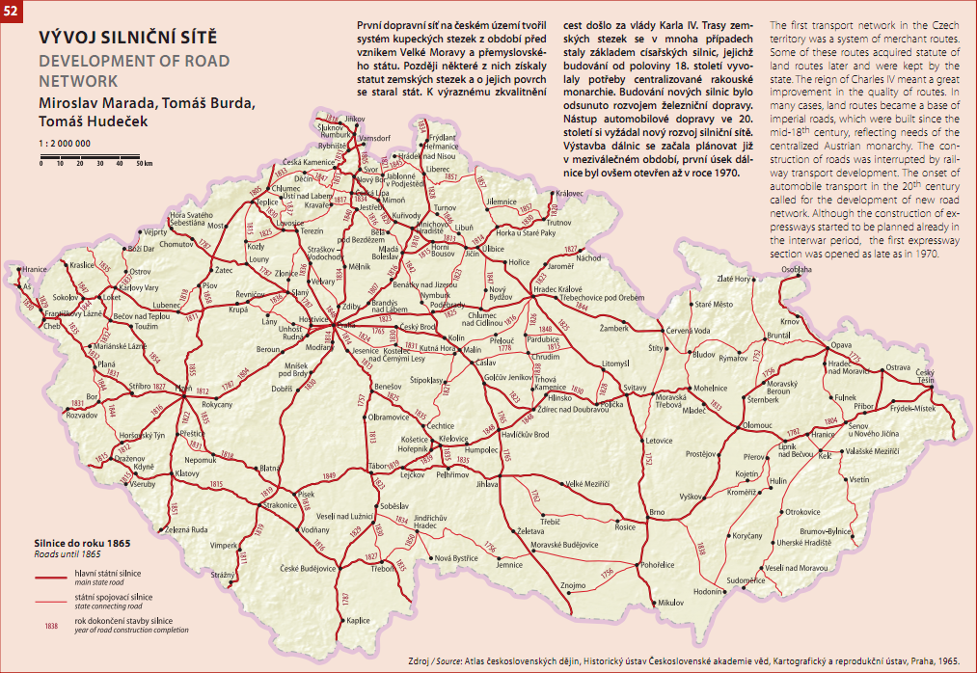

Slide 33
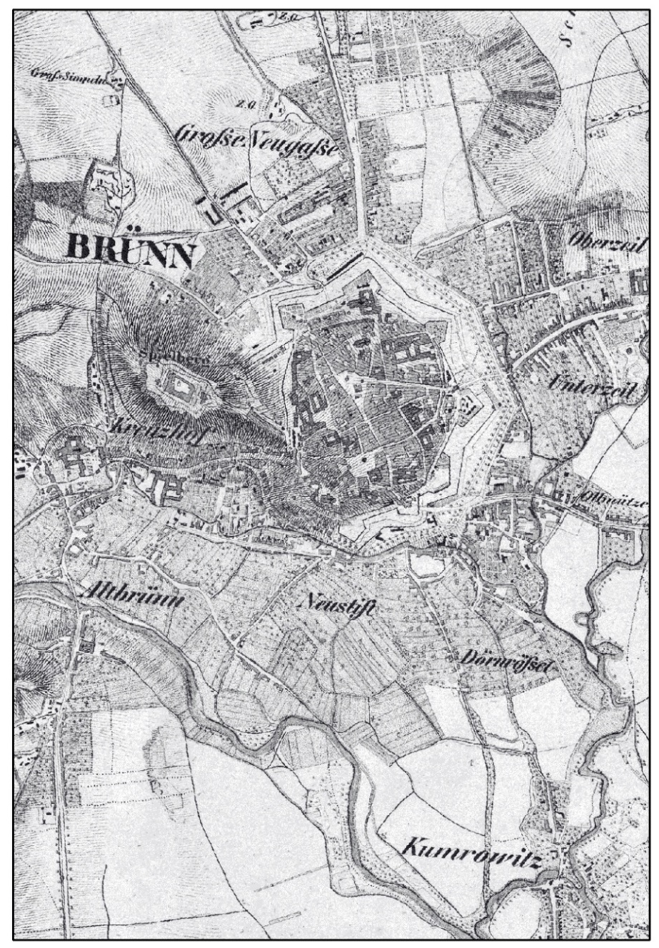
Brno, 1838
Historické jádro města je ještě stále obehnáno městskými hradbami, ovšem ty už ztrácí na významu.
Zástavba okolních částí už navazuje přímo na městské hradby. Dochází k rozvoji průmyslové oblasti v okolí řeky Svitavy. Rybníky na Ponávce v této době již neexistují. Zajímavým prvkem na této mapě jsou poměrně rozsáhlé vinice.
Dodatečně do této mapy byly zakresleny železniční tratě. První vlak přijel z Vídně do Brna v roce 1839. Postupně se začala rozvíjet železniční síť.
V nivách řek jsou patrné louky a rozsáhlejší lužní lesy. Sv. část tvořená Drahanskou vrchovinou je souvislá lesohospodářská krajina. Kolem obcí jsou enklávy orné půdy uvnitř lesních celků
V j. a jv. okolí Brna jsou vinice na příkrých svazích vrchovinné části a na svazích nížinných pahorkatin Dyjsko-svrateckého úvalu

Slide 34
Rybníky 1836-1854
Identifikováno 33 713 ploch o výměře 69 923 ha
Z toho je 22 649 vodních ploch menších než 0,5 ha, které v součtu zabíraly plochu 3435 ha
Zachovaných rybníků nad plochu 0,5 ha bylo 10 952 a z nich 7 536 (68,8%) se zachovalo a 3416 zaniklo (31,2)
https://heis.vuv.cz/data/webmap/datovesady/projekty/HistorickeRybniky/

Slide 35
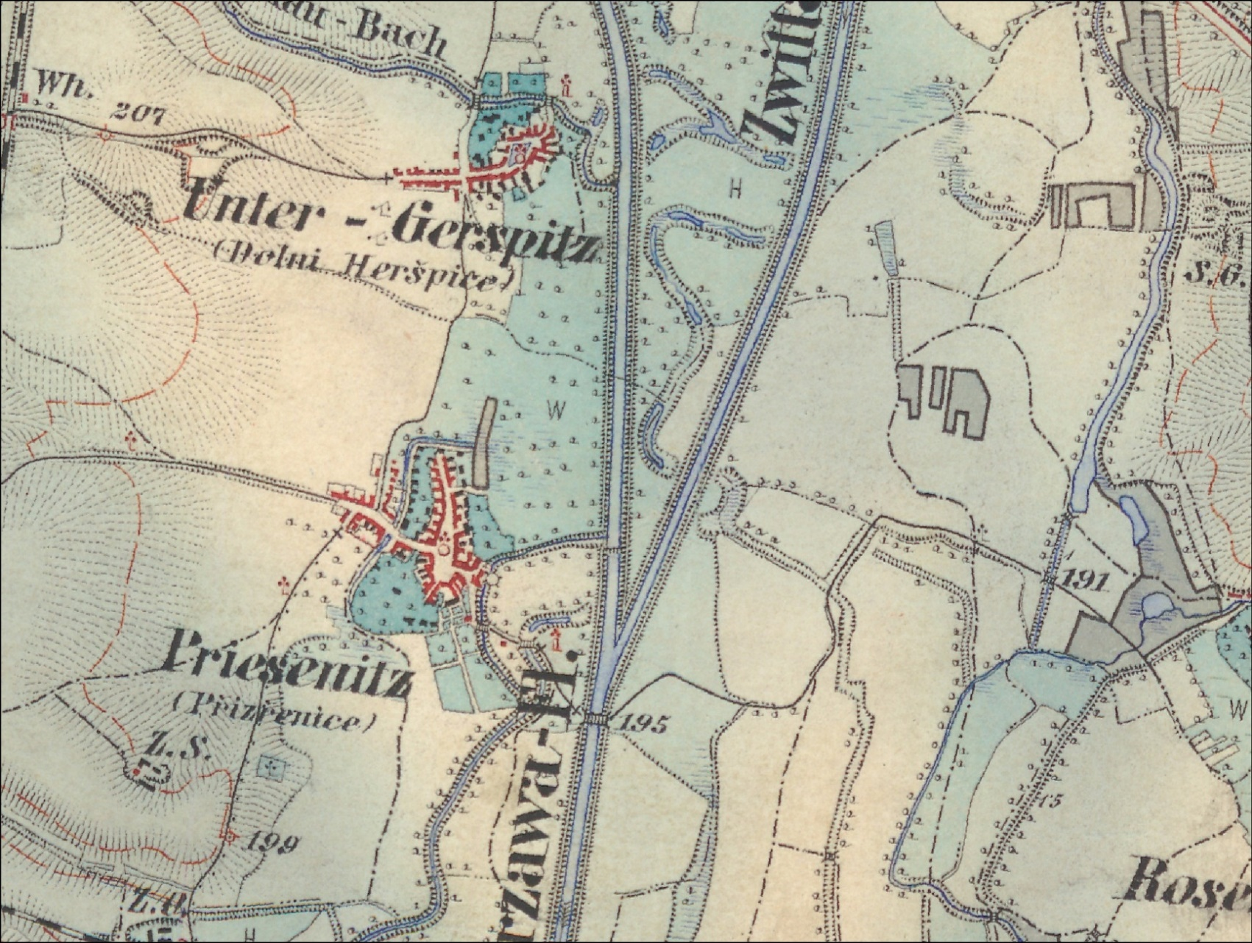
Regulace toku Svratky, 1876

Slide 37
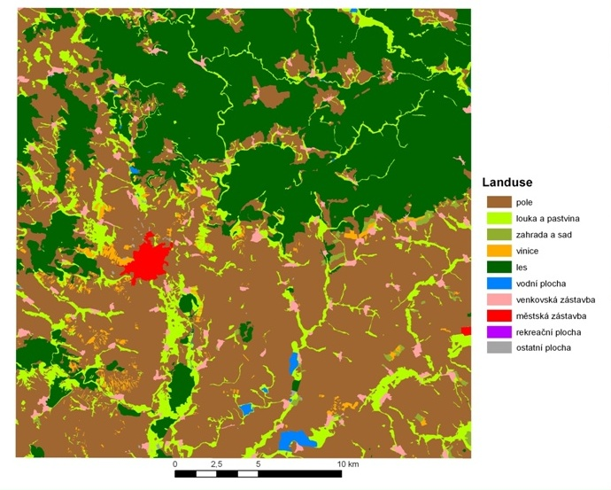
Krajina Brněnska 1836-1841

Slide 38
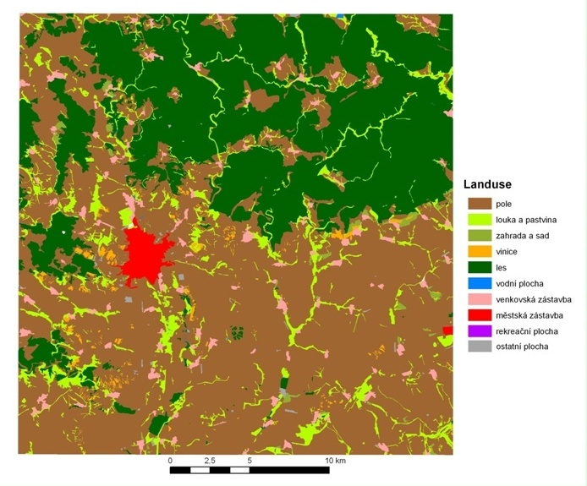
Krajina Brněnska 1876-1877

Slide 39
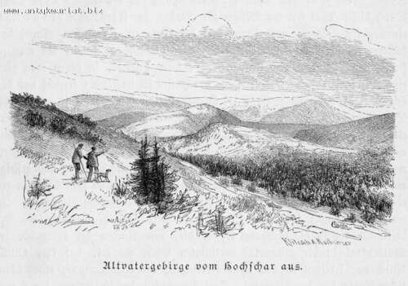
Jeseníky – Šerák 1885

Slide 40
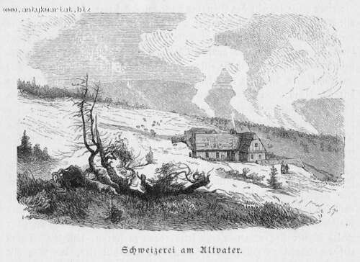
Jeseníky - Švýcárna 1885

Slide 41
Antropické ovlivnění povrchu
Lesní monokultury
Zemědělské monocenózy (velikosti farem a půdních bloků)
Urbanizace měst
Urbanizace venkova
Antropogenní těžební tvary
Dopravní liniové stavby a jejich zvětšení

Slide 42
Sekyra V. obyvatelstvo v Čes. zemích
rok | města | městysy | vesnice | domy | rodiny | obyv
1776 | 387 | 465 | 14 998 | 602 422 | - | 3 777 802
1785 | 370 | 474 | 14 856 | 653 414 | 890 680 | 4 244 572
1790 | 371 | 478 | 15 033 | 694 113 | 942 576 | 4 476 664
1800 | 377 | 476 | 15 201 | 766 135 | 1 003 841 | 4 699 664
1810 | 386 | 472 | 15 556 | 798 975 | 1 148 290 | 4 808 003
1820 | 405 | 453 | 15 597 | 815 360 | 1 228 216 | 5 184 789
1831 | 406 | 456 | 15 634 | 855 732 | 1 371 224 | 5 975 921
1840 | 405 | 463 | 15 725 | 885 693 | 1 467 025 | 6 297 317
1846 | 405 | 466 | 15 748 | 902 399 | 1 585 916 | 6 685 780
1851 | 412 | 458 | 15 766 | 914 402 | 1 634 439 | 6 656 316
1857 | 470 | 420 | 15 970 | 994 543(1869 | - | 7 016 531 (1869)

Slide 43
Výkaz výměr
 | 1845 LUCC | 1948 LUCC | 1990 LUCC | 2000 LUCC | 2011 CSO | 2020 ČÚZK
Orná půda | 3 797 491,4 | 3 934 177,5 | 3 232 376,3 | 3 082 396,9 | 3 000 000,0 | 2 931 713
Trvalé kultury | 89 933,1 | 149 463,0 | 235 580 | 236 420,6 | 238 000
Louky | 732 998,1 | 717 714,5 | 571 719 | 674 329 | 989 000 | 1 022 686
Pastviny | 638 138,6 | 303 406,9 | 256 717,6 | 286 743,1
ZPF | 5 258 561,4 | 5 104 762,1 | 4 296 393,7 | 4 279 889,0 | 4 229 000 | 4 200 204
https://www.cuzk.cz/Periodika-a-publikace/Statisticke-udaje/Souhrne-prehledy-pudniho-fondu/Rocenka_pudniho_fondu_2021.aspx

Slide 44
Výkaz výměr
 | 1845 LUCC | 1948 LUCC | 1990 LUCC | 2000 LUCC | 2011 CSO | 2020 ČÚZK
Lesy | 2 276 119,0 | 2 382 669,4 | 2 628 758,3 | 2 637 291,1 | 2 660 000 | 2 677 329
Vody | 113 027,3 | 89 666,9 | 155 919,7 | 159 348,6 | 163 000 | 167 248
Zastavěné plochy | 46 245,8 | 84 919,3 | 125 286,1 | 130 520,9 | 132 000 | 133 277
Ostatní | 181 422,3 | 224 855,3 | 679 824,4 | 679 488,7 | 702 000 | 709 041
SUMA | 7 875 375,9 | 7 886 873,5 | 7 886 755,3 | 7 886 539,1 | 7 887 000 | 7 887 101

Slide 45
Komunikace
V roce 1791 postaveno 490 km v Čechách, na Moravě 683 km, v roce 1822 dokončeno 2 400 km císařských silnic, na Moravě a ve Slezsku 990 km. Ukončeno 1848. K těmto patřily zemské, místní a soukromé Čechy 12 150 km a Morava a Slezsko 331 km

Slide 46
Komunikace
Asfaltování silnic se v České republice začalo používat po roce 1945. Do roku 1970 se podařilo zajistit asfaltovou silnici téměř do každé obce. Po roce 1970 byla v ČR zahájena výstavba dálniční sítě. 31.12.2019 dálnic a rychlostních silnic 1276,4 km, I. Třída 5 826,2 km, II. třída 14 584,6 km, III. třída 34 081,1 km (celkem 55 768,3 km) Místní komunikace 74 919 km
Hustota 0,7 km na 1 km čtvereční

Slide 47
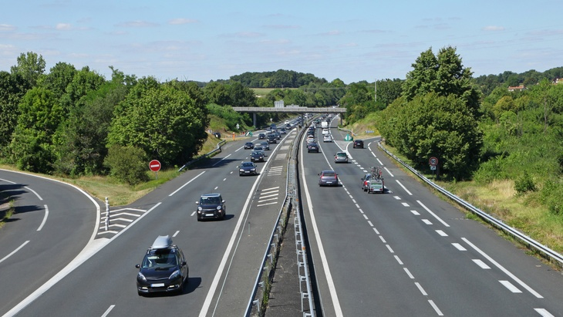
Dálnice D1

Slide 48
Automobilizmus
 | nákladní | osobní | moto | celkem
1990 |  |  |  | 3,6 mil
2000 | 395 042 | 3 438 870 | 317 610 | 4 151 522
2010 | 654 279 | 4 496 232 | 446 107 | 5 596 618
2020 |  | 5 924 995 |  | 8 300 000

Slide 49
Železnice
V letech 1866-1875 bylo v monarchii postaveno 10 920 km železnic a jejich délka dosáhla 17 336 km.
V českých zemích bylo postaveno (1866-1875)
3 325 km, 2 646 km Čechy a 679 km. V roce 1875 bylo dosaženo v českých zemích 4 623 km železnic z toho Čechy 3 455 km a na Moravu a Slezsko 1 168 km.

Slide 50
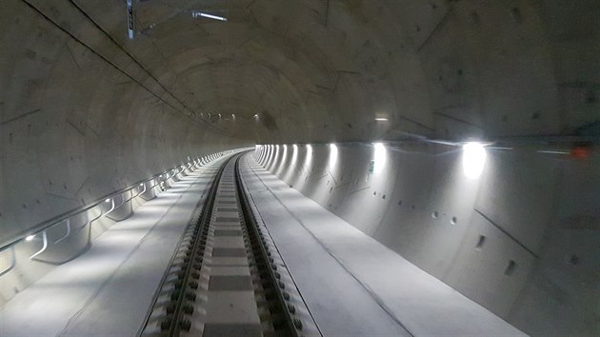
Moderní železniční tunel u Ejpovic

Slide 51
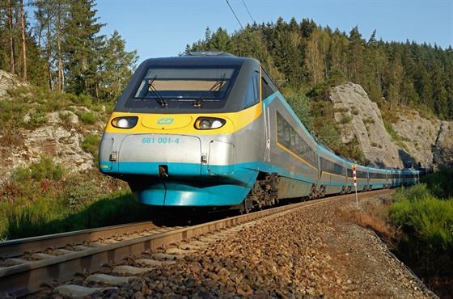
Modernizace železnic

Slide 52
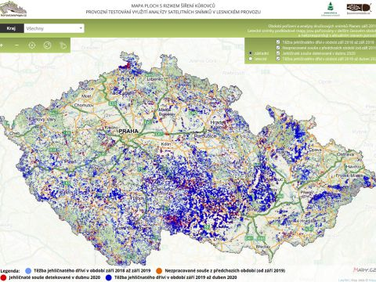
Kalamita v lesích

Slide 53
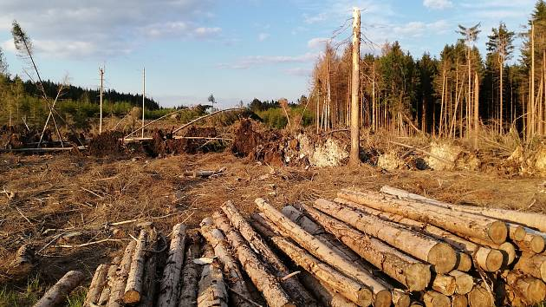
Kalamitní těžba

Slide 54
Rok 2019 ve znamení těžby dřeva v lesích
V lesích ČR bylo vytěženo celkem 32,58 mil. m³ surového dříví, což ve srovnání s předchozím rokem znamená další nárůst o 6,89 mil. m³. Značnou měrou se na tomto objemu podílelo zpracování nahodilých těžeb ve výši 30,94 mil. m³ dřeva. Podíl nahodilé těžby v roce 2019 činil 95 % a nadále tak došlo ke zhoršení výchozích podmínek pro plánovité lesní hospodaření.

Slide 55
Těžba 2000-2019
Těžba dřeva | t. j. | 2000 | 2010 | 2015 | 2017 | 2018 | 2019
Jehličnatá | mil. m³ | 12,85 | 15,07 | 14,38 | 17,74 | 24,21 | 31,31
Listnatá |  | 1,59 | 1,67 | 1,78 | 1,65 | 1,48 | 1,27
Celkem |  | 14,44 | 16,74 | 16,16 | 19,39 | 25,69 | 32,58
Celkem na 1 obyvatele/m³ | m³ | 1,41 | 1,59 | 1,53 | 1,83 | 2,42 | 3,05
Na 1 ha lesních pozemků |  | 5,48 | 6,30 | 6,06 | 7,26 | 9,61 | 12,18
Těžba dřeva (mil. m³, m³)
Poznámka: Údaje jsou udávány v m³ hroubí bez kůry.

Slide 56
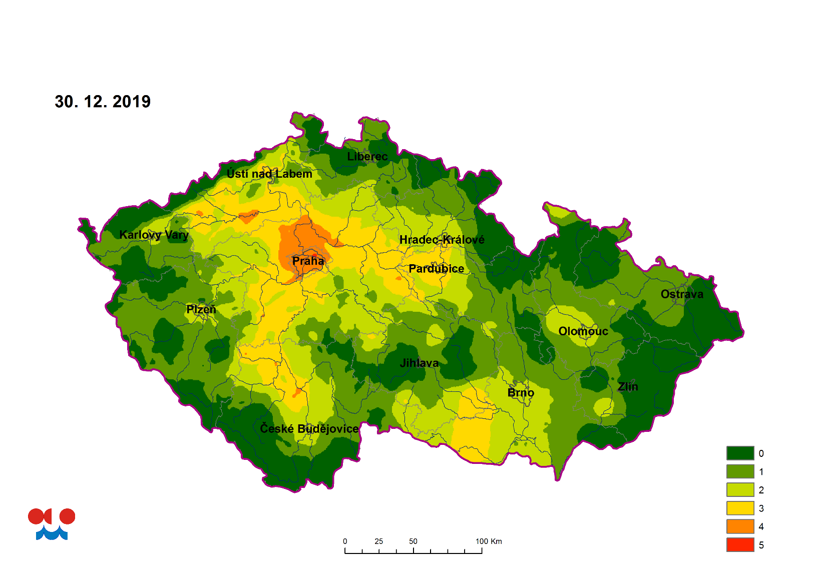
Mapa půdního sucha 2019

Slide 57
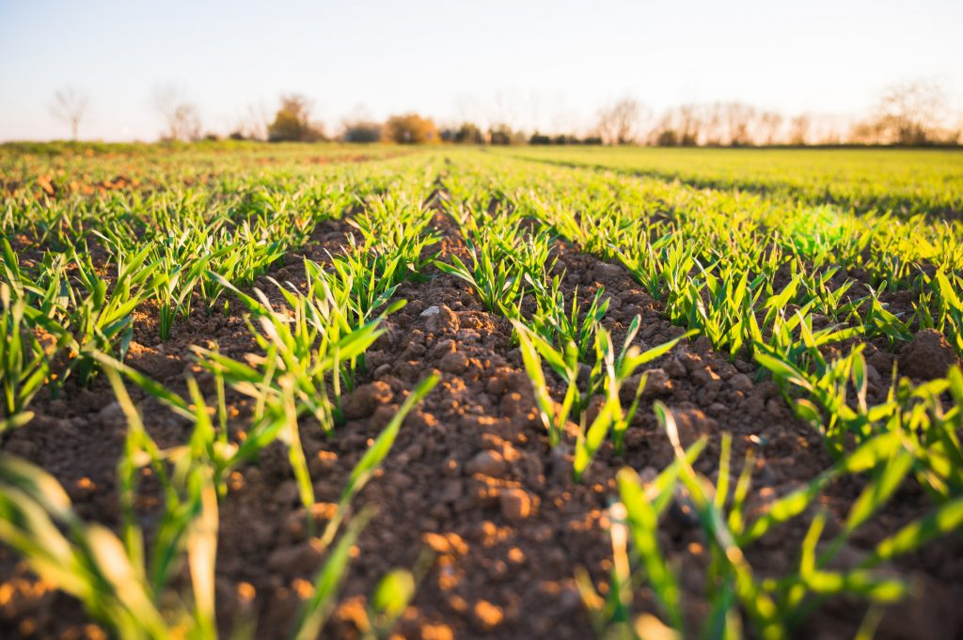
Obilovina na polích
Jan Kopřiva leslist.cz

